Slide 1
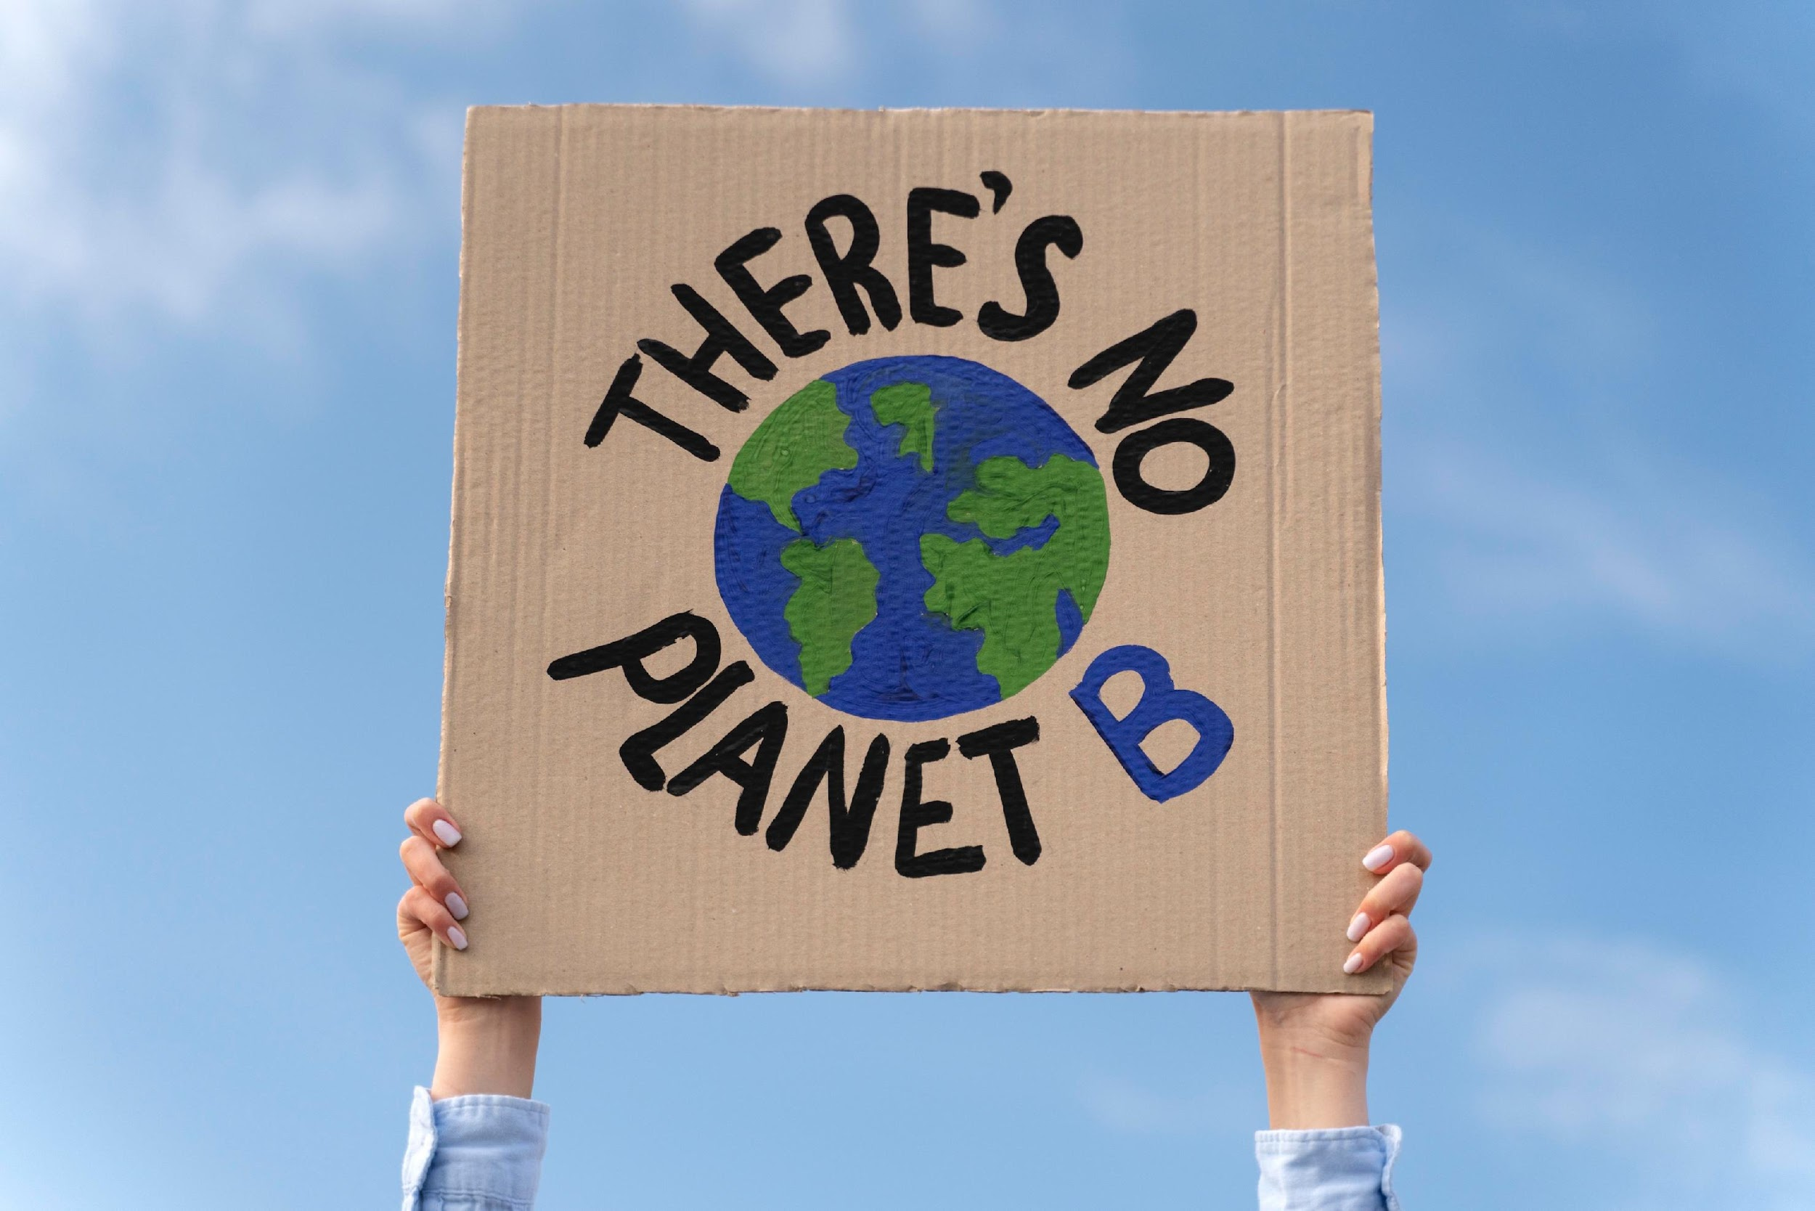
Ülevaade kliimamuutustest:
põhjused ja tagajärjed
Märksõnad: "Koolitus": Kliimamuutused, globaalne soojenemine, saaste, kasvuhoonegaasid
Foto: Freepik: https://www.freepik.com/free-photo/person-protesting-climate-change_16408662.htm#query=climate%20change&position=6&from_view=search&track=sph
Euroopa Komisjoni toetus käesoleva väljaande koostamisele ei tähenda selle sisu heakskiitmist, kuna see kajastab üksnes autorite seisukohti, ning komisjon ei vastuta selles sisalduva teabe võimaliku kasutamise eest.

Slide 2
Õpiväljundid
Mõista, mis on kliimamuutus
Et rohkem teada saada kliimamuutuste mõjust erinevatele valdkondadele
Kliima ja ilma erinevuse mõistmiseks
Mõista ja õppida kliimamuutuse nähtuse keerukust.

Slide 3
Rohelised oskused, millele on suunatud
Edasi mõtlev
Reostuse vältimine
Mõju kvantifitseerimine
Keskkonnaauditeerimine

Slide 4
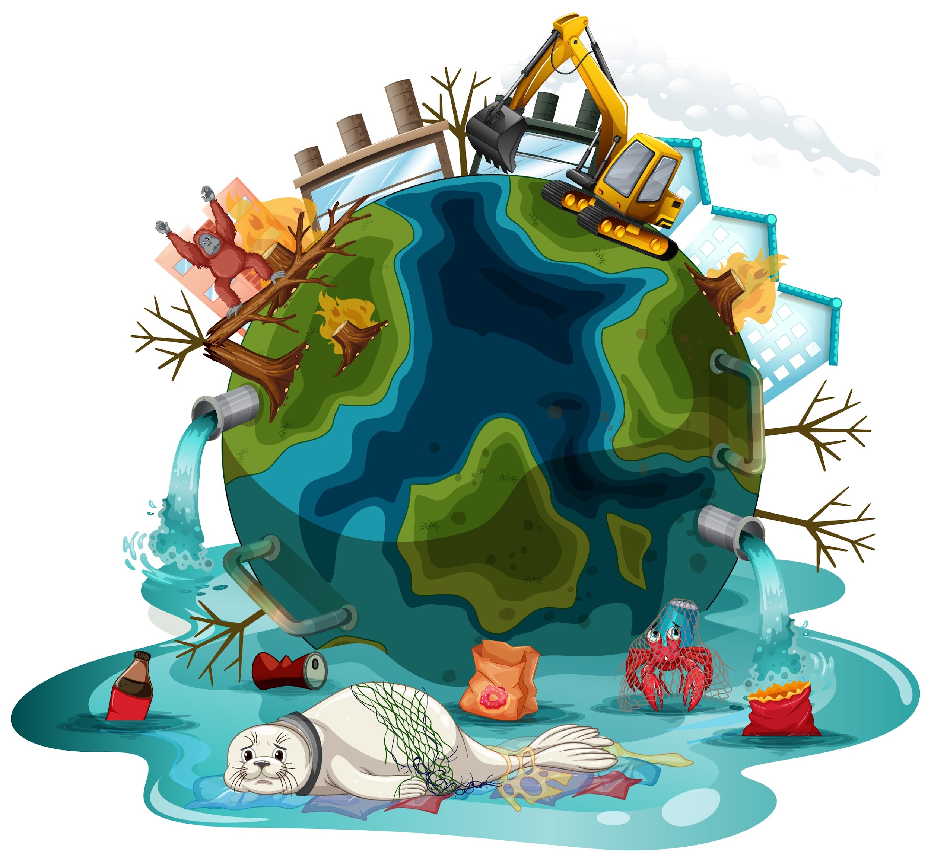
Sissejuhatus
Viimase kolmekümne aasta jooksul on "kliimamuutuste" arutelu muutunud üha tulisemaks ning see on hakanud hõlmama mitte ainult teaduse ja keskkonna valdkonda, vaid ka poliitilist, sotsiaalset, majanduslikku ja kultuurilist valdkonda.
Foto: Freepik: https://www.freepik.com/free-vector/illustration-with-pollutions-earth_6907492.htm#query=climate%20change&position=0&from_view=search&track=sph

Slide 5
Sissejuhatus
Tegelikult viitab mõiste "kliimamuutus" nähtusele, mis toimub keskkonna tasandil, kuid millel on tohutu mõju kõigile teistele eespool loetletud valdkondadele. Kuigi me kuuleme sellest palju, ei ole alati selge, mida "kliimamuutuse" all mõeldakse või millised on selle tagajärjed. Selles õppetunnis defineerime kliimamuutust ja määratleme selle mõju.
Selle loengu eesmärk ei ole loetleda kõiki kliimamuutuste mõjusid, vaid anda ettekujutus selle nähtuse tohutust ulatusest ja sellest, kuidas see ületab keskkonna- ja teadusvaldkondade piirid ja mõjutab nii paljusid teisi valdkondi meie ühiskonnas.

Slide 6
Teema 1: Kliimamuutuse mõiste ja selle põhjused
Väljend "kliimamuutus" koosneb kahest erinevast terminist: kliima ja muutus. Kõigepealt on hea selgitada, mida mõeldakse mõiste "kliima" all, mida sageli aetakse segamini mõistega "ilm".
Kuigi nii ilm kui ka kliima viitavad atmosfääris toimuvatele muutustele, tähistab ilm "atmosfääris igapäevaselt toimuvate sündmuste kombinatsiooni", samas kui kliima tähistab "seda, milline on ilm teatud piirkonnas pika aja jooksul" (National Centers for Environmental Information, 2020).

Slide 7
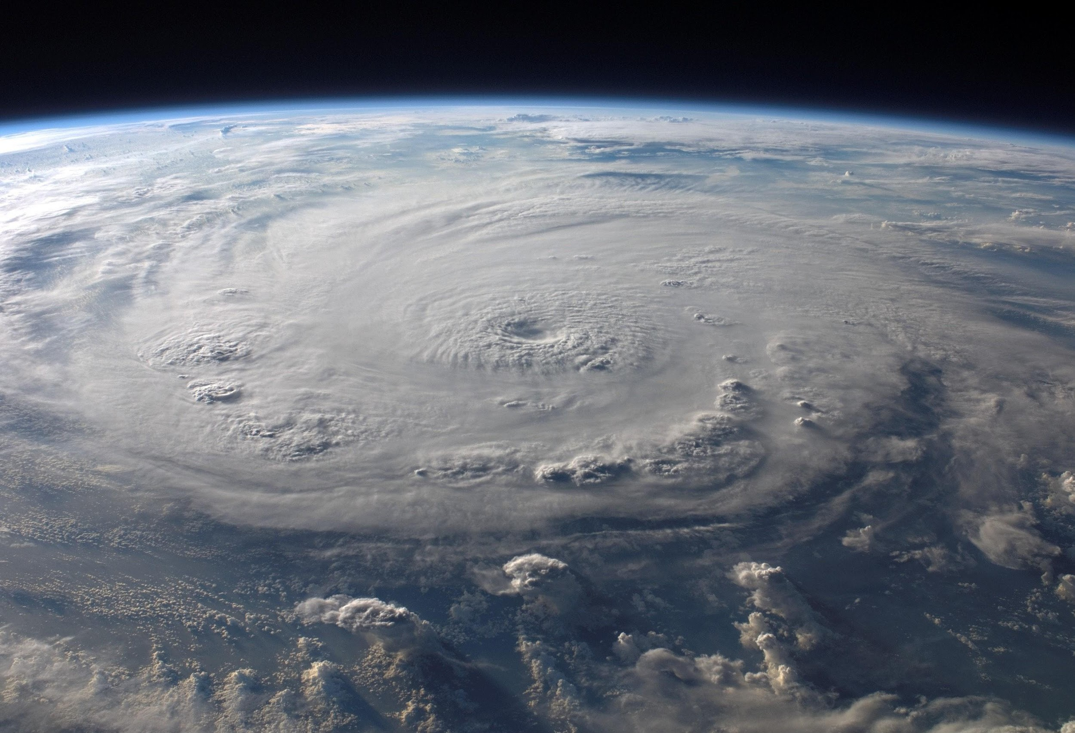
Teema 1: Kliimamuutuse mõiste ja selle põhjused
Teisisõnu, ilm näitab lühiajalisi muutusi atmosfääris, samas kui kliima näitab pikaajalisi muutusi.
"Mõned teadlased määratlevad kliimat kui teatava piirkonna ja aja keskmist ilma, mida tavaliselt võetakse 30 aasta jooksul. See on tegelikult teatud piirkonna keskmine ilmastikumuster." NASA, 2017).
Foto: Pixabay: https://www.pexels.com/it-it/foto/pianeta-terra-76969/

Slide 8
Teema 1: Kliimamuutuse mõiste ja selle põhjused
Teine analüüsitav mõiste on "muutus". Muutused kliima tasandil nii lühi- kui ka pikaajalises perspektiivis on normaalsed. Ilm ei ole kogu aeg kõikjal ühesugune, ja sama võib öelda ka konkreetse piirkonna kliima kohta, mis võib aja jooksul muutuda. Seega ei ole probleemiks mitte kliimamuutus iseenesest, vaid pigem asjaolu, et see muutus on suure ulatusega ja palju kiirem kui varem.
Kliima muutub palju ja kiiremini.

Slide 9
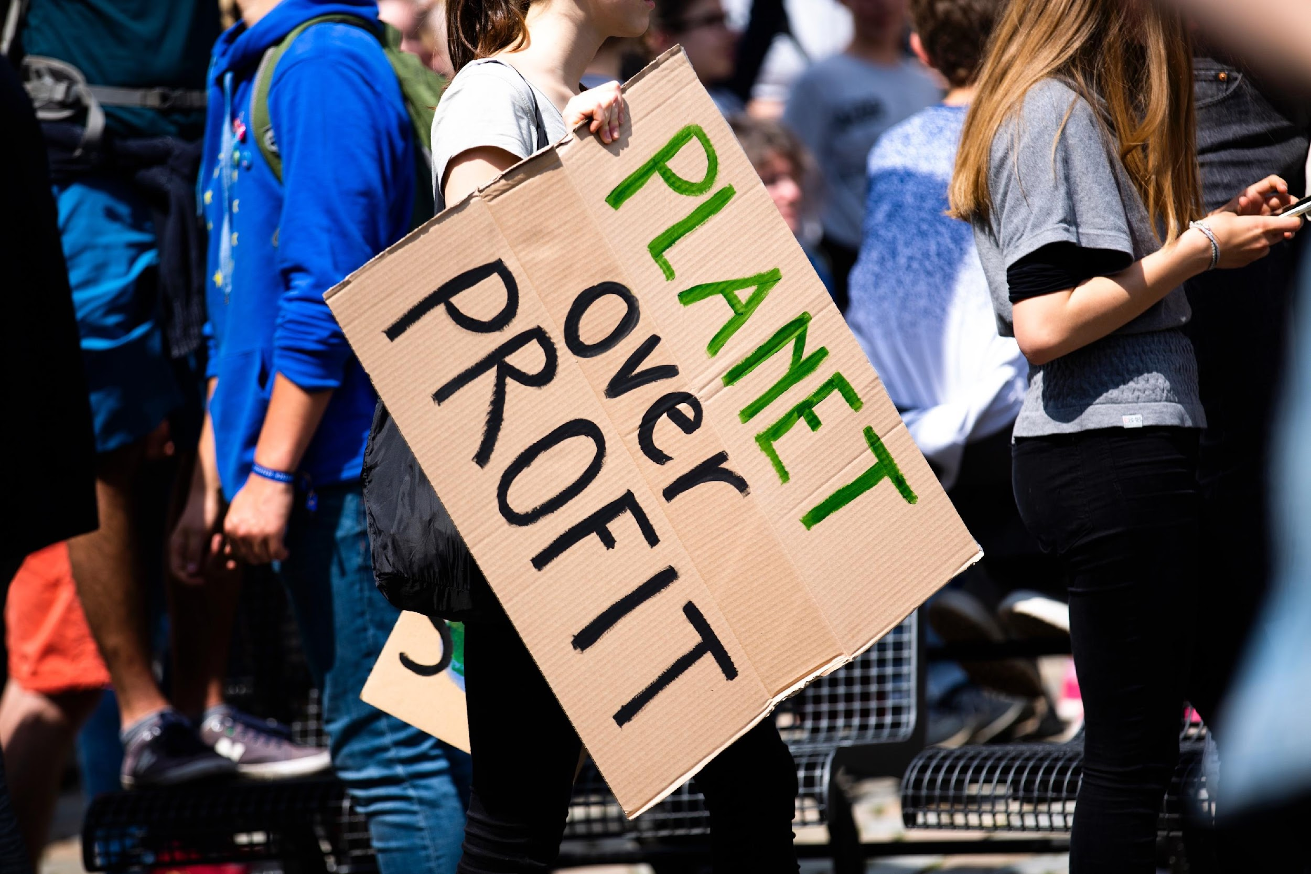
Teema 1: Kliimamuutuse mõiste ja selle põhjused
Tegelikult on "alates 1800ndatest aastatest alates inimtegevus olnud kliimamuutuste peamine mõjutaja, mis on tingitud peamiselt fossiilsete kütuste, nagu kivisüsi, nafta ja gaasi põletamisest." (ÜRO, n.d.).
Fossiilkütuste põletamine tekitab kasvuhoonegaaside heitkoguseid, mis põhjustavad temperatuuri tõusu kogu maailmas ja nähtust, mida tuntakse "globaalse soojenemise" nime all.
Foto: Pixabay: https://www.pexels.com/it-it/foto/strada-paesaggio-persone-blu-2559749/

Slide 10
Teema 1: Kliimamuutuse mõiste ja selle põhjused
Climate Change Knowledge Portal (n.d.) Mudelisimuleeritud globaalsed temperatuurianomaaliad viimase jääaja maksimumi (21 000 aastat tagasi), kesktoloseeni (6000 aastat tagasi) ja prognoos aastateks 2071-2095. Kättesaadav aadressil: https://climateknowledgeportal.worldbank.org/overview
Kasvuhoonegaase nimetatakse ka "soojust püüdvateks" gaasideks, sest nad püüavad atmosfääris kinni päikese soojust, põhjustades temperatuuri tõusu kogu maailmas (st globaalset soojenemist) (Climate Change Knowledge Portal, n.d.).

Slide 11
Teema 1: Kliimamuutuse mõiste ja selle põhjused
IPCC kuuenda hindamisaruande (2022) kohaselt "kasvuhoonegaaside (st kasvuhoonegaaside) heitkoguste kasv alates 2010. aastast aeglustus: kui aastatel 2000-2010 oli kasvuhoonegaaside heitkoguste keskmine aastane kasv 2,1%, siis aastatel 2010-2019 oli see vaid 1,3%. Temperatuuri tõusu peatamiseks peab aga netoheitmete tase olema null."
Seega võime nende andmete põhjal öelda, et kuigi alates 2019. aastast on kasvuhoonegaaside heitkogused märkimisväärselt vähenenud, on selles osas veel palju teha.
Küsimused mõtisklemiseks:
Uurige, kuidas teie piirkonna/riigi kliima on aastate jooksul muutunud.
Millised meetmed võivad olla tõhusad, et tulla toime globaalse soojenemisega?

Slide 12
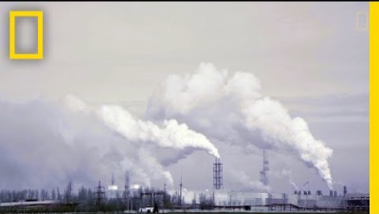
Teema 1: Kliimamuutuse mõiste ja selle põhjused
National Geographics (2017). Kliimamuutuste põhjused ja mõju. Kättesaadav aadressil: https://www.youtube.com/watch?v=G4H1N_yXBiA

Slide 13
Teema 1: kasulikud lingid
Riiklikud keskkonnateabekeskused (2020). Mis vahe on ilmal ja kliimal? Kättesaadav aadressil: www.ncei.noaa.gov/news/weather-vs-climate#:~:text=Whereas%20weather%20refers%20to%20short,time%20in%20specific%20sarea.
NASA (2017). NASA - Mis vahe on ilmal ja kliimal? Kättesaadav aadressil: www.nasa.gov/mission_pages/noaa-n/climate/climate_weather.html
ÜRO (n.d.). Mis on kliimamuutus? Kättesaadav aadressil: www.un.org/en/climatechange/what-is-climate-change
Kliimamuutuste teadmisteportaal (n.d.). Mis on kliimamuutus? Kättesaadav aadressil: https://climateknowledgeportal.worldbank.org/overview
Valitsustevaheline kliimamuutuste töörühm, IPCC. (2022). Kliimamuutused 2022: Kliimamuutuste leevendamine. III töörühma aruanne. Kättesaadav aadressil: www.ipcc.ch/report/ar6/wg3/.

Slide 14
Teema 1: Kliimamuutuse mõiste ja selle põhjused
"Kliima" näitab, milline on ilm pikema aja jooksul konkreetses piirkonnas.
Tõsi
Vale
2. Kasvuhoonegaasid on tuntud ka kui...
Fossiilkütused
Soojusepaelavad gaasid
Soojendavad gaasid

Slide 15
Teema 2: Kliimamuutuste mõju keskkonnale ja ökosüsteemidele
Kliimamuutuste ja globaalse soojenemise peamised mõjud keskkonnale ja erinevatele ökosüsteemidele on järgmised:
Temperatuuri tõus põhjustab meie planeedi kahel poolusel asuvate liustike ja igikeltsa sulamist. Selle sulamise tagajärjeks on merevee taseme tõus. Lisaks sellele neeldub 90% globaalse soojenemise tagajärjel tekkivast soojusest ookeanide vees, mis tähendab, et ka ookeanide temperatuur tõuseb (P. Thomson, 2021). Sellest tulenevalt on tulevikus rohkem kõrgema temperatuuriga soolast vett, millel on laastav mõju vee-elustikule ja -loomadele. Kuid see nähtus ei mõjuta "ainult" merd, sest ookeanide (soolasest veest koosneva) veetaseme tõus põhjustab ka viljakate muldade vähenemist, mis "steriliseeritakse" soolaga (P. Thomson, 2021).

Slide 16
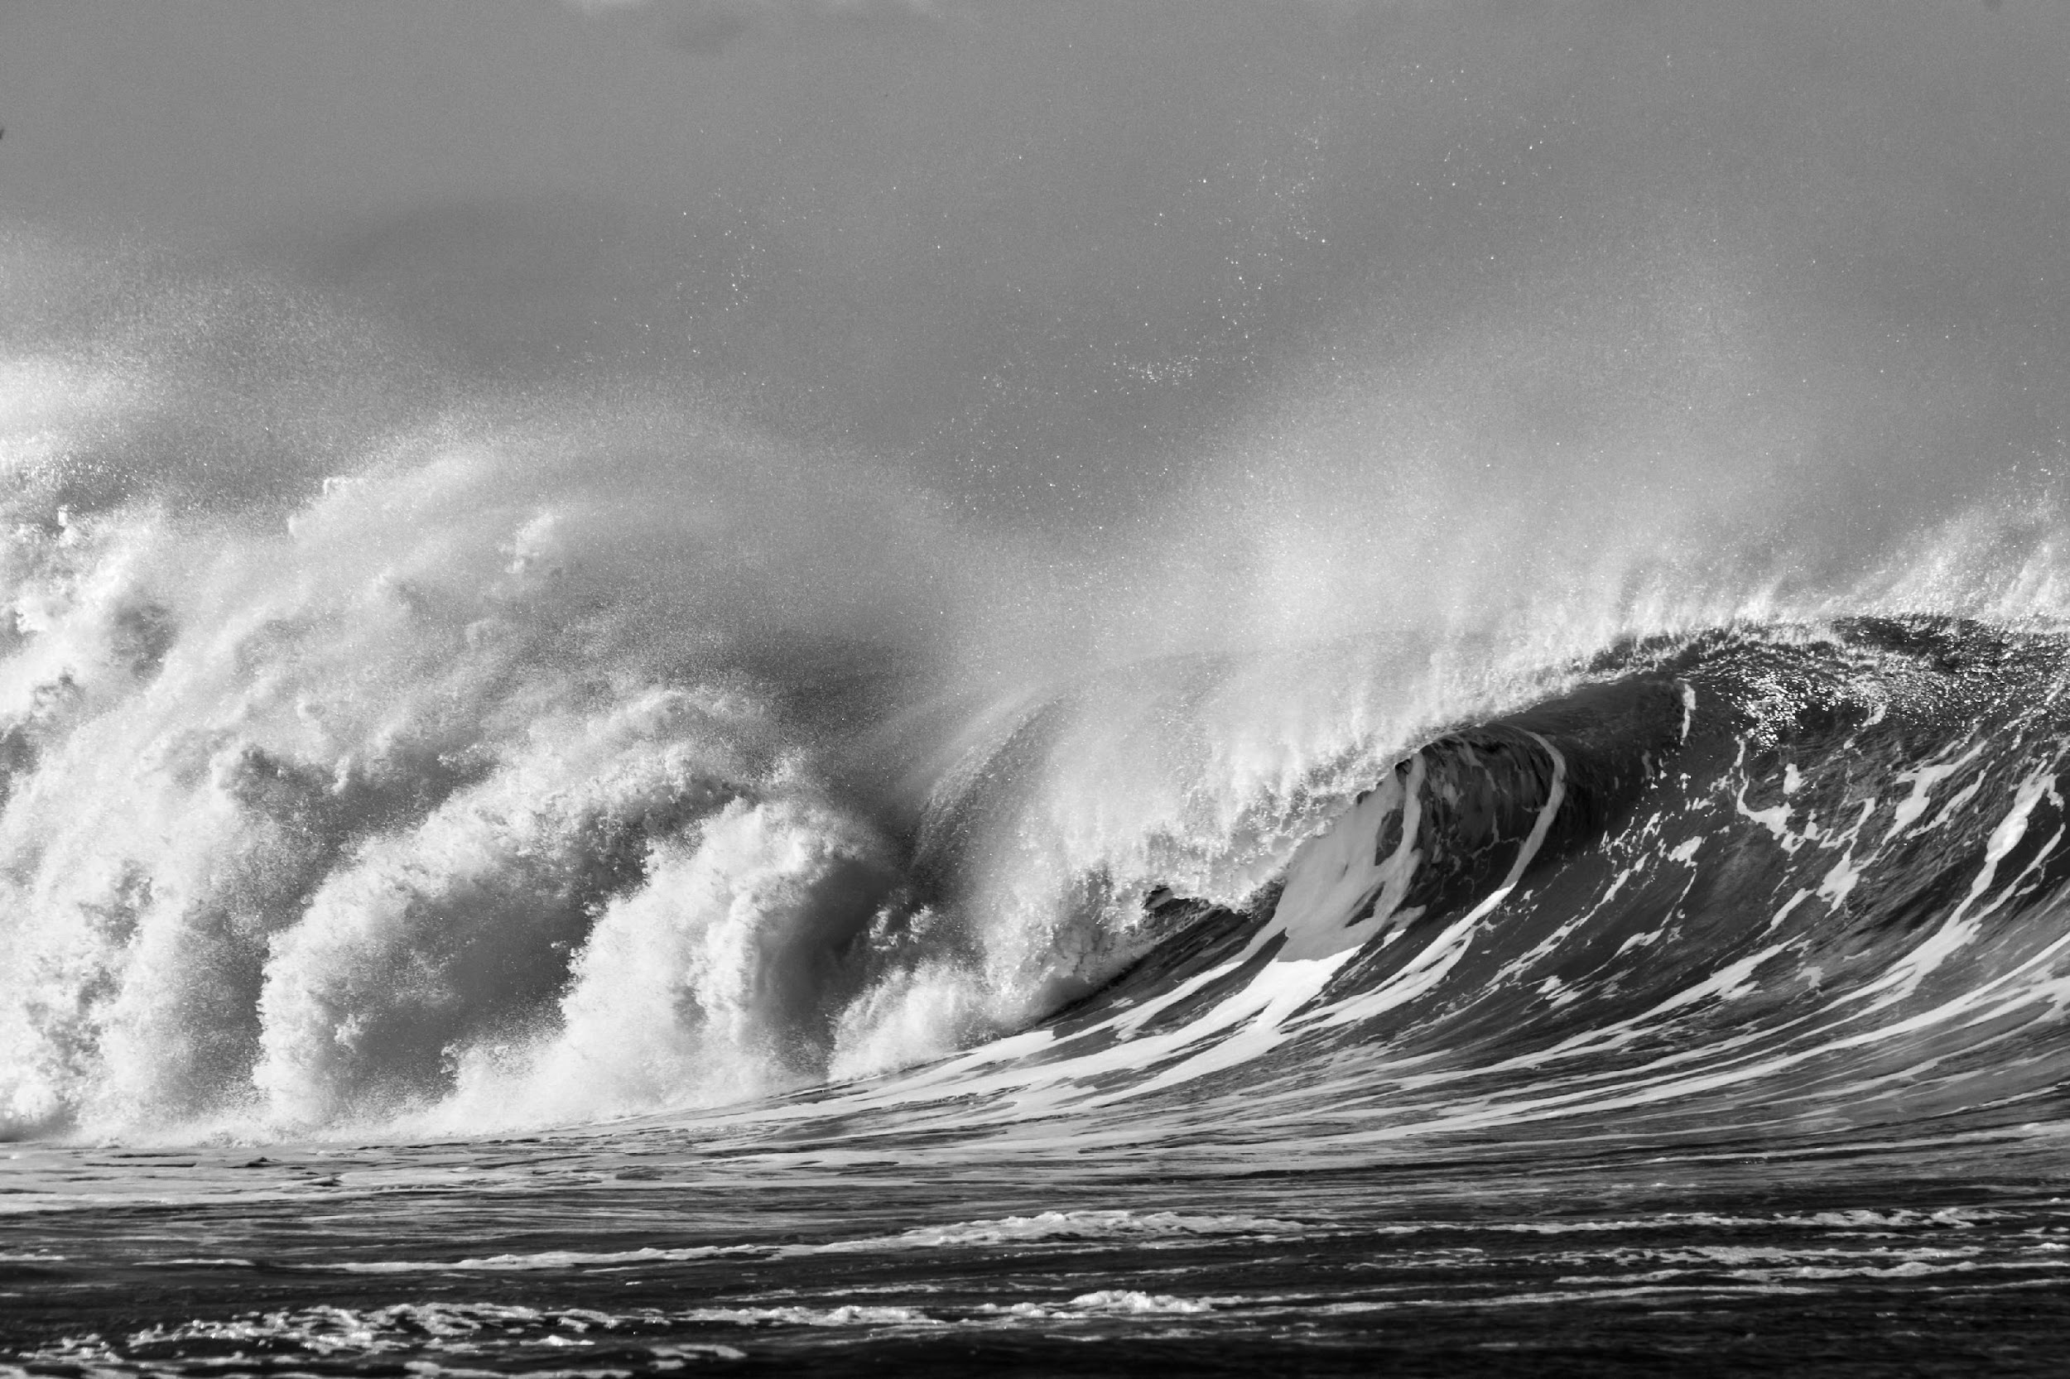
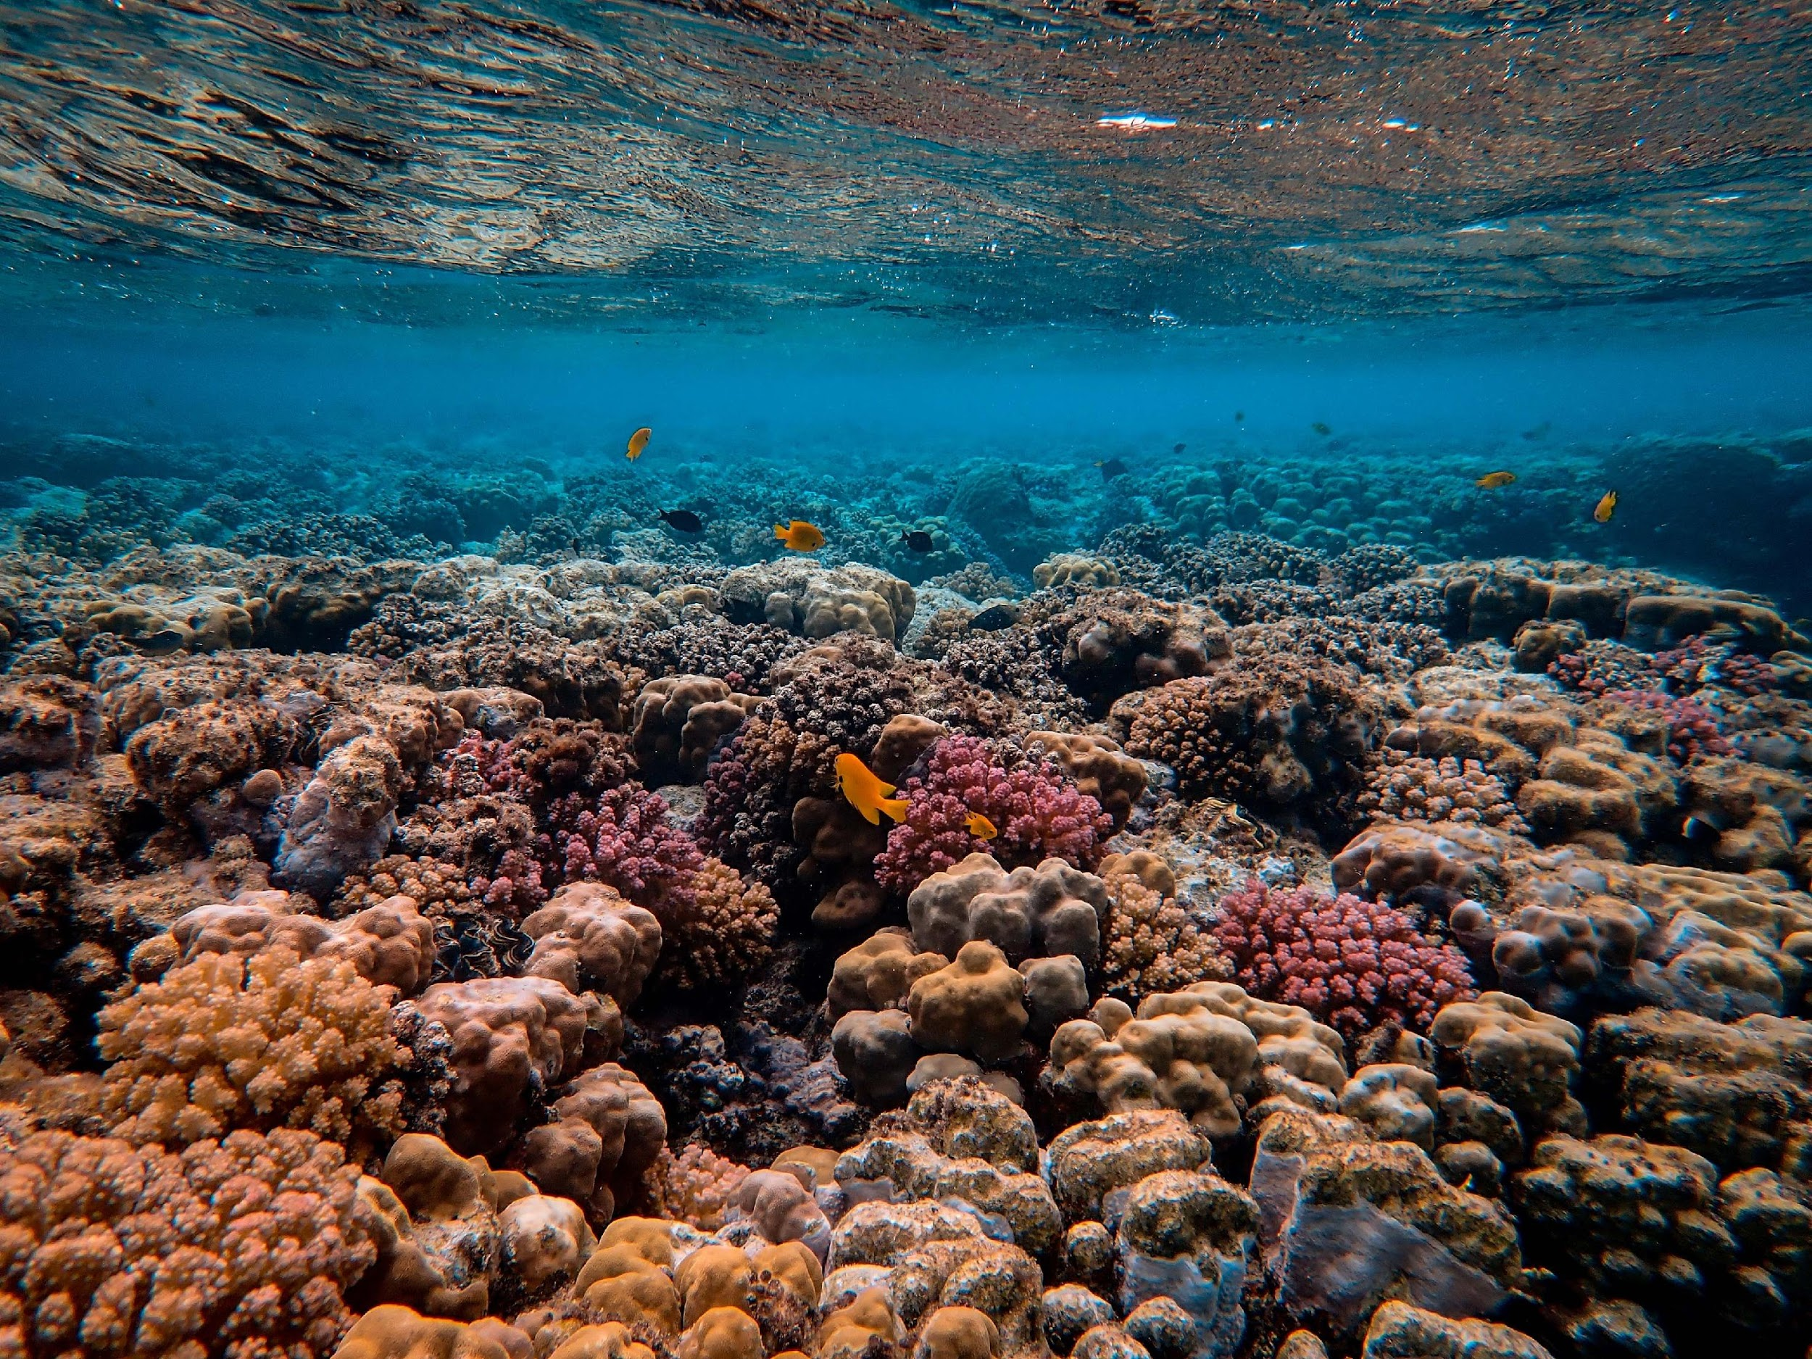
Teema 2: Kliimamuutuste mõju keskkonnale ja ökosüsteemidele
Korallrahud, mis on temperatuurimuutuste suhtes eriti tundlikud, vähenevad 1,5 °C soojenemise korral eeldatavasti 10-30% ulatuses endisest kattest (ÜRO, n.d.).
Kõik eespool nimetatud nähtused suurendavad teatud tingimustes ja temperatuuridel elavate taimede ja loomade väljasuremise ohtu, kahjustades ökosüsteemi pöördumatult.
Ookeani soe vesi loob tõenäolisemalt tingimused orkaanide ja ägedate tormide tekkeks.
Foto: Pexels: https://www.pexels.com/it-it/foto/mare-paesaggio-spiaggia-acqua-13347900/
Foto: Pexels: https://www.pexels.com/it-it/foto/foto-panoramica-di-coral-reef-3157890/

Slide 17
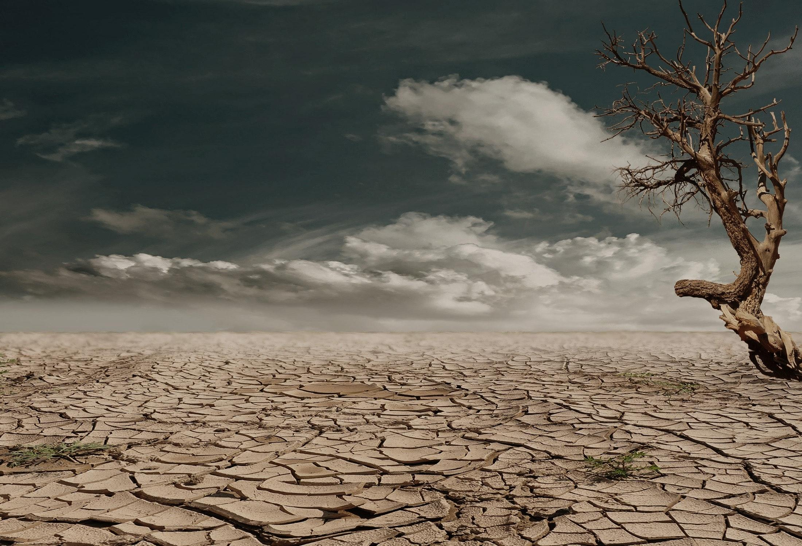
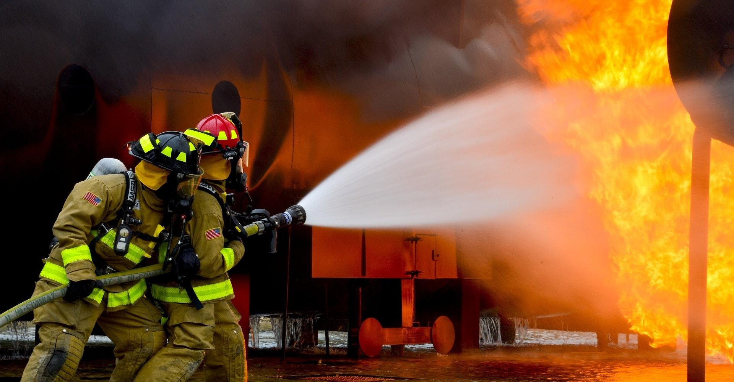
Teema 2: Kliimamuutuste mõju keskkonnale ja ökosüsteemidele
Foto: Pexels: https://www.pexels.com/it-it/foto/vigili-del-fuoco-che-soffia-acqua-sul-fuoco-280076/
Foto: Pexels: https://www.pexels.com/it-it/foto/foto-dell-albero-nudo-marrone-sulla-superficie-marrone-durante-il-giorno-60013/
Kui mõnes maailma osas sajab liiga palju, siis mujal on viimasest vihmapäevast möödas mitu kuud. Indias, Pakistanis ja Sahara-taguses Aafrikas valitsevad juba praegu tõsised põuad, millel on kohutav mõju põllumajandusele ja loomakasvatusele (Trimarchi, 2012).
Paljudes maailma piirkondades muutuvad tulekahjud üha tavalisemaks. Mõnel juhul tõmbab soe õhk (kliimamuutuste ja tulekahjude tõttu) madala õhurõhuga piirkondades ligi täiendavat sooja õhku, mis tekitab nn tulekahju-tornaadosid. (Costa, 2022).

Slide 18
Teema 2: kasulikud lingid
Valitsustevaheline kliimamuutuste töörühm, IPCC. (2022). Kliimamuutused 2022: Kliimamuutuste leevendamine. III töörühma aruanne. Kättesaadav aadressil: https://www.ipcc.ch/report/ar6/wg3/.
Thomson P. ja ÜRO (2021). Intervjuu: Jätkusuutliku sinise majanduse edendamiseks. Climate Action. Kättesaadav aadressil: https://www.un.org/en/climatechange/peter-thomson-sustainable-blue-economy
ÜRO (n.d.) Kliimameetmete kiirfaktid. Kliimameede, digitaalne raamatukogu. Kättesaadav aadressil: https://www.un.org/en/climatechange/science/key-findings#nature

Slide 19
Teema 3: Kliimamuutuste mõju tervisele
Kliimamuutustel on ka otsene ja kaudne mõju inimeste tervisele. Otsene mõju on seotud sellega, et kliimamuutuse ja globaalse soojenemise tõttu oodatavad äärmuslikud ilmastikutingimused põhjustavad tohutuid inimkaotusi. Tegelikult sureb igal aastal umbes 13 miljonit inimest keskkonnategurite tõttu (ÜRO, n.d.). Kliimamuutuste kaudsed mõjud inimeste tervisele on näiteks järgmised:
Hingamisteede haigused.
Kardiovaskulaarsed haigused
veepuuduse ja toidu ebaühtlase jaotamisega seotud haigused (alatoitlus, koolera jne).
Nakkushaigused.
Vaimse tervise haigused (Centers for Disease Control and Prevention, 2022).

Slide 20
Teema 3: kasulikud lingid
Haiguste kontrolli ja ennetamise keskused (2022). Kliima mõju tervisele. Kättesaadav aadressil: https://www.cdc.gov/climateandhealth/effects/default.htm#:~:text=The%20health%20effects%20of%20these,and%20threats%20to%20mental%20health.

Slide 21
Teema 4: Kliimamuutuste sotsiaalne mõju
Kõige vaesemad ja haavatavamad inimesed, kuigi nad on kliimamuutuse eest kõige vähem vastutavad, maksavad selle eest kõige kõrgemat hinda. Tõepoolest, kõige haavatavamatel inimestel, kes on juba praegu hädas, ei ole tõenäoliselt vahendeid, et kliimamuutuste mõjuga adekvaatselt toime tulla (Maailmapank, n.d.).
Äärmuslike ilmastikunähtuste (merevee taseme tõus, põud, üleujutused jne) tõttu kogevad ühiskonna marginaliseeritud rühmad juba praegu sunnitud rännet ja ümberasumist.

Slide 22
Teema 4: Kliimamuutuste sotsiaalne mõju
See nähtus on muutunud nii levinuks, et teadlased hakkavad rääkima "kliimaränduritest", et tähistada inimesi, kes on sunnitud oma kodust lahkuma kliimastresside tõttu (UN University, 2015). Kuigi kliimamigrante ei peeta rahvusvaheliste määruste ja seaduste kohaselt juriidiliselt pagulasteks, võib asjaolu, et see mõiste on olemas ja et see muutub aja jooksul üha populaarsemaks, anda meile mõista, kui suurt mõju avaldavad kliimamuutused inimestele.
Nende sunniviisiliste ümberasumiste tõttu teistele territooriumidele on mõned eksperdid täheldanud ka mõne elanikkonna kultuurilise identiteedi täielikku või osalist kadumist (Maailmapank, n.d.).

Slide 23
Teema 4: kasulikud lingid
ÜRO Ülikool (2015). 5 fakti kliimarändurite kohta. Keskkonna- ja Inimturvalisuse Instituut, Bonn. Kättesaadav aadressil: https://ehs.unu.edu/news/news/5-facts-on-climate-migrants.html.
Maailmapank (n.d.). Kliimamuutuste sotsiaalne mõõde. Kättesaadav aadressil: https://www.worldbank.org/en/topic/social-dimensions-of-climate-change.

Slide 24
Teema 4: Kliimamuutuste sotsiaalne mõju
3. Kliimamuutja staatus on võrdsustatud pagulasseisundiga ja selle võib anda inimesele, kes on sunnitud kliimamuutuste tõttu oma maalt lahkuma, vastavalt inimõiguste harta artiklile 13.
Tõsi
Vale

Slide 25
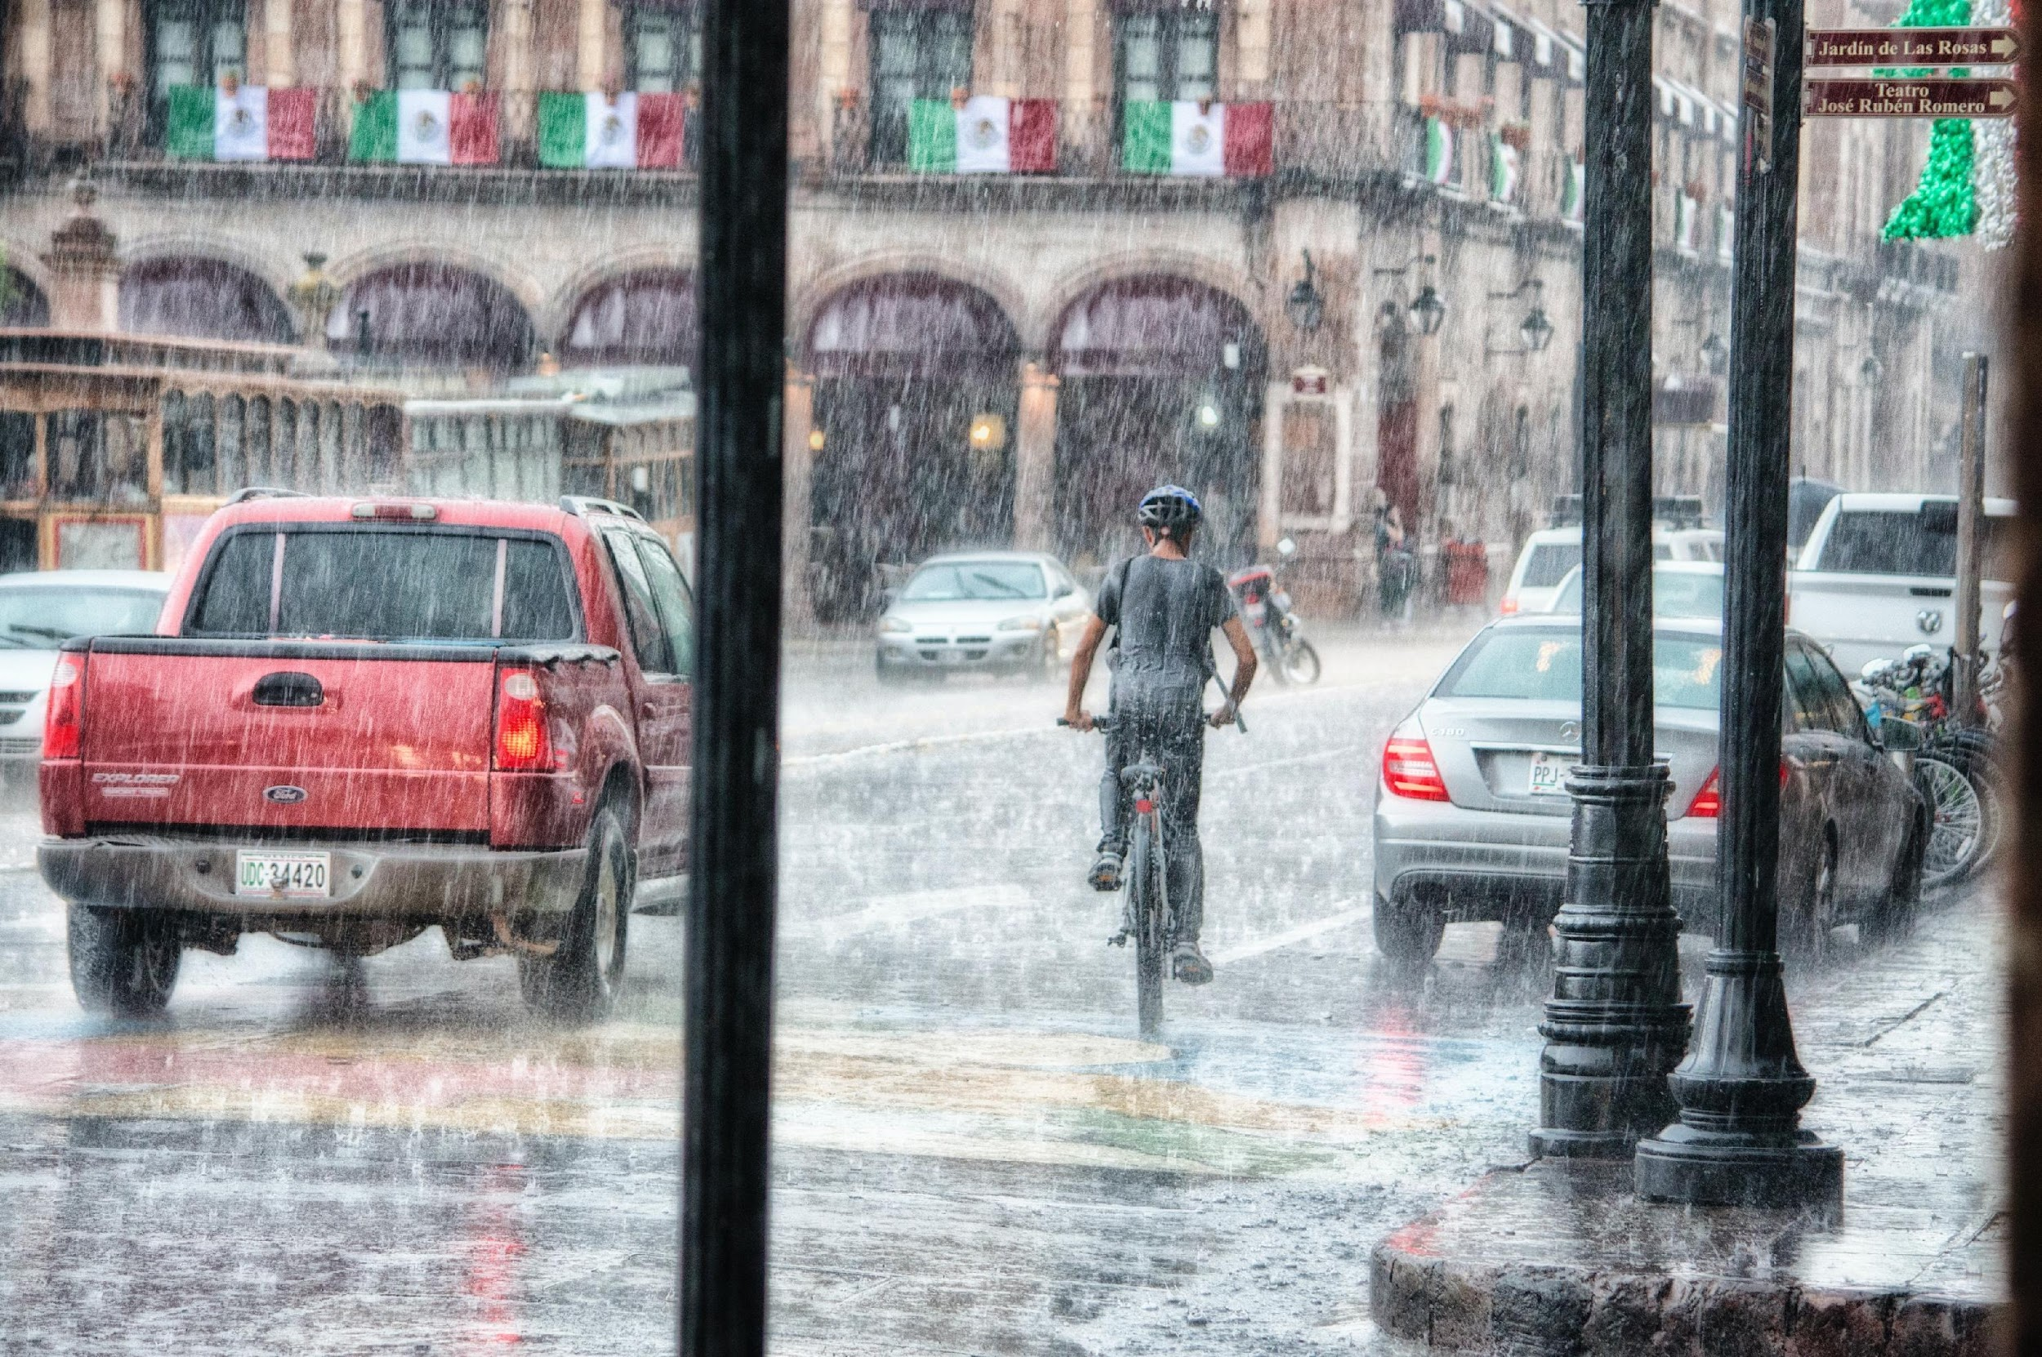
Teema 5: Kliimamuutuste majanduslik mõju
Äärmuslikel ilmastikutingimustel on samuti suur mõju riigi majandusele. Näiteks pärast üleujutusi tuleb taastamistöödesse investeerida palju riiklikku raha. Lisaks "tekitavad rasked tormid ja üleujutused koos põllumajandusliku kahjuga miljardite dollarite suurust kahju ning raha on vaja haiguste ravimiseks ja nende leviku kontrollimiseks." (Trimarchi, 2012).
Foto: Pexels: https://www.pexels.com/it-it/foto/persona-in-sella-a-una-bicicletta-durante-il-giorno-di-pioggia-763398/

Slide 26
Teema 5: Kliimamuutuste majanduslik mõju
Riigid rahastavad üha enam kliimamuutustega kohanemise, taastuvenergia, ringmajanduse ja vastupanuvõime infrastruktuuri. "Kuigi kohanemisega seotud rahastamine kasvas aastatel 2016-2018 kiiremini, oli selle üldine osakaal kogu riiklikust rahastamisest 2020. aastal vaid 21 protsenti." (ÜRO, n.d.). Kliimamuutustega kohanemisega seotud kulud arengumaades aastaks 2030 (vastavalt ÜRO jätkusuutlikele eesmärkidele) on väga suured, kuid vastupidavusse investeerimine võib olla hea viis neid oluliselt vähendada.
Mõnel juhul on eksperdid oletanud, et toidu- ja veevarude puudumine või tervete territooriumide kadumine, mida ookeanide veed neelavad, võib põhjustada riikidevahelisi konflikte ja sõdu (Trimarchi, 2012).

Slide 27
Teema 5: Kliimamuutuste majanduslik mõju
Küsimused mõtisklemiseks:
Mida üksikisikud saavad teha kliimamuutuste mõju leevendamiseks?
Kas te oskate mõelda ja jagada veel mõnda kliimamuutuste mõju meie ühiskonnale?

Slide 28
Teema 5: kasulikud lingid
Trimarchi M. (2012). Globaalse soojenemise 10 kõige hullemat mõju. Sustainability Org. Kättesaadav aadressil: https://sites.google.com/site/sustainabilityorgil/home/news-updates/Top-10-Worst-Effects-of-Global-Warming-1212.
Teaduse viiteosakond (2020). Kas tornaado saab teha tulest? Kongressi raamatukogu. Igapäevased mõistatused. Kättesaadav aadressil: https://www.loc.gov/everyday-mysteries/meteorology-climatology/item/can-a-tornado-be-made-out-of-fire/

Slide 29
Kokkuvõte
Kliimamuutused ja globaalne soojenemine mõjutavad üha enam meie elu ja ühiskonna nii paljusid aspekte, et me ei saa neid enam ignoreerida. Rahvusvaheliselt on riigid asunud tegelema nende keeruliste nähtustega, mis nõuavad valdkondadevahelisi lahendusi.

